Slide 1
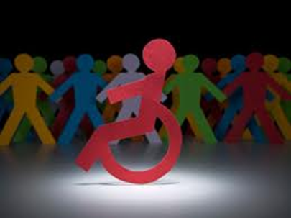
Diskriminacija po osnovu invaliditeta
Sevima Sali-Terzić
mart 2018.

Slide 2
Osnovni pojmovi
Ne postoji jedinstvena definicija „osoba sa invaliditetom“
ES invaliditet uvrštava u kategoriju „ostalih osnova“ prema članu 14. EK
Glor protiv Švajcarske

Slide 3
Zadatak:
Poslodavac ima posebna pravila za osobe s invaliditetom: ne raspoređuju se u noćne smjene i mogu pomjerati radno vrijeme u zavisnosti od liječenja. Jednoj zaposlenici bez invaliditeta koja je trebala ići na rehabilitaciju nakon duge bolesti nije bilo dozvoljeno fleksibilno radno vrijeme i morala je ići u rehabilitacijski centar nakon posla. Uložila je pritužbu da se prema njoj vrši diskriminacija zato što joj nisu date iste beneficije iako je smatrala da se nalazi u sličnoj situaciji.
Pokreće li ovakva situacija pitanje diskriminacije i zašto?

Slide 4
Vrste disrkiminacije po osnovu invaliditeta
Vrste diskriminacije
Direktna:
Kada se u istim okolnostima prema osobi s invaliditetom postupa na manje povoljan način nego prema osobi koja nema invaliditet. U svrhu utvrđivanja direktne diskriminacije neophodno je napraviti direktno poređenje
Indirektna:
Postoji kada određeno pravilo, politika ili praksa, koji se naizgled primjenjuju jednako na sve, osobu sa invaliditetom zapravo dovede u nepovoljniji poloţaj u odnosu na osobe koje nemaju invaliditet
Uznemiravanje:
Ponašanje koje bi osoba sa invaliditetom mogla doživjeti kao uvredljivo ili kao zastrašivanje, omalovažavanje, ponižavanje odnosno kao uznemirujuće na bilo koji način
Viktimizacija:
Nepovoljan tretman zbog žalbe ili vođenja postupka za zaštitu od diskriminacije

Slide 5
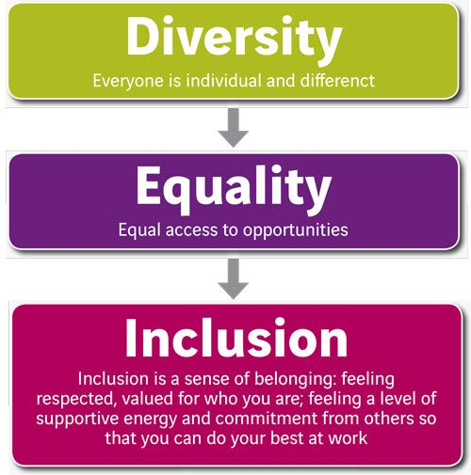
Izjednačavanje mogućnosti
Da bi se spriječila diskriminacija osoba s invaliditetom neophodno je takvim osobama osigurati prava na ekonomske, socijalne, kulturne i političke mogućnosti.
Pozitivno djelovanje – Wintersberger protiv Austrije
podrazumijeva mjere posebne zaštite i povlaštenog tretmana kojima se pomaže integracija osoba sa invaliditetom u društveni i politički život, njihovo zapošljavanje, obuka, obrazovanje, itd.
Razumno prilagođavanje – Glor protiv Švicarske
podrazumijeva neophodne i odgovarajuće izmjene i prilagođavanja koje ne nameću nesrazmjeran ili neprimjeren teret I koje su potrebne u konkretnom slučaju, kako bi se osiguralo da osobe sa invaliditetom ravnopravno sa drugim osobama uživaju i koriste sva ljudska prava i osnovne slobode

Slide 6
Sudska praksa
ES često kada dobije predmet koji se tiče diskriminacije po osnovu invaliditeta (kao i u drugim predmetima vezanim za diskriminaciju) to pitanje razmatra po drugim članovima EK kojima se štite osnovna prava I izbjegne raspravu po članu 14. koji zabranjuje diskriminaciju.
Price protiv UK
Botta protiv Italije
Pretty protiv Italije

Slide 7
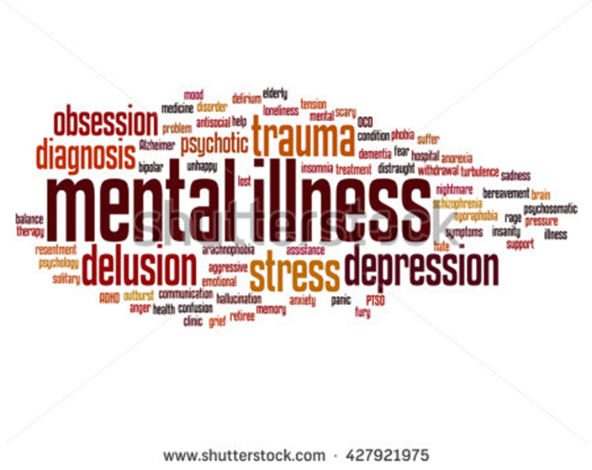
Diskriminacija osoba sa mentalnim invaliditetom
Mentalna bolest i intelektualni invaliditet nisu isto
Winterwerp protiv Holandije
smještanje osoba sa mentalnim bolestima u instituciju zahtijeva objektivnu medicinsku i kontrolu pravosudnih organa kako bi se izbjegla proizvoljnost. Mentalni poremećaj mora biti takve vrste ili takvog stepena da opravdava prisilno zatvaranje, a osnovanost produženog pritvaranja ovisi o stalnoj prisutnosti takvog poremećaja
Notes:
Ne postoje zvanične definicije „mentalnog invaliditeta“ niti „osoba s mentalnim invaliditetom“. U pravnoj praksi ovaj drugi termin općenito se odnosi na osobe s psihosocijalnim poteškoćama i intelektualnim poteškoćama. Osobe s mentalnim problemima često imaju poteškoća pri savladavanju svakodnevnog pritiska i mogu ostati bez posla, beneficija, roditeljskih prava, ali i osnovnih ljudskih prava. „Mentalni poremećaj“ ili „mentalna bolest“ odnosi se na duševne bolesti (kao što je depresija, šizofrenija ili anksiozni premećaj). Poteškoće u smislu kognitivnog, emocionalnog ili bihevioralnog funkcioniranja mogu biti uzrokovane socijalnim, psihološkim, biohemijskim, genetskim i drugim faktorima poput infekcije ili udarca u glavu. Osobe s mentalnim bolestima mogu imati problema u ostvarivanju svog prava na privatnost, obrazovanje, porodični život, pristup sudu, pristup informacijama (svom zdravstvenom kartonu), te prava da ne budu mučene niti izložene ponižavajućem postupanju, itd.
Intelektualni invaliditet predstavlja stanje u kojem osoba ima velikih poteškoća s učenjem i razumijevanjem usljed nepotpunog razvoja inteligencije. Kognitivne, jezične, motoričke i socijalne sposobnosti takve osobe mogu biti trajno oštećene.
RAZLIKA:
Osobama s mentalnim bolestima treba odgovarajuća zdravstvena njega, medicinsko liječenje i psihoterapija. Generalno gledano, takve osobe nemaju intelektualnih oštećenja i mogu živjeti samostalno ukoliko je njihov mentalni problem pod kontrolom.
Osobe s intelektualnim invaliditetom nisu bolesne, osim kada pate od neke obične bolesti. Njima trebaju informacije koje je jednostavno razumjeti, odgovarajuće obrazovanje ili obuka kako bi se mogl uklopiti u društvo.
Intelektualni invaliditet je trajne prirode, a mentalna bolest se u mnogim slučajevima javlja periodično .
Povrede ljudskih prava osoba s mentalnim invaliditetom obično su rezultat njihovog statusa pravno i poslovno nesposobne osobe ili rezultat njihovog ponašanja koje je opasno po druge. U oba slučaja njihova procesna prava od krajnjeg su značaja za sprečavanje diskriminacije i lošeg postupanja prema njima.
Kada se osobe s duševnim poremećajem liše slobode zbog devijantnog ponašanja one obično budu izložene ponižavajućem postupanju ili maltretiranju; pritvor im se često proizvoljno produžuje ili su, pak, uslovi u kojima se drže pritvorene u psihijatrijskim ustanovama gori nego uslovi u zatvoru. U skladu s tim, objektivna medicinska procjena i kontrola pravosudnih organa od ključnog su značaja ukoliko se želi izbjeći proizvoljno smještanje u psihijatrijsku ustanovu osoba koje nisu „osobe s duševnim poremećajem“ i kada nema drugog osnova za njihovo lišavanje slobode (opasnost po sebe, opasnost po druge, nesposobnost obavljanja svakodnevnih aktivnosti bez pomoći).

Slide 8
Diskriminacija osoba sa mentalnim invaliditetom
Valentin Câmpeanu protiv Rumunije:
Nils Muižnieks, komesar za ljudska prava Vijeća Evrope:
„Po mišljenju Komesara postoji velika razlika između oduzimanja prava na donošenje odluka o svom životu i omogućavanja ‚pristupa podršci‘. Prva kategorija osobe s invaliditetom čini predmetom skrbi, mislorđa i straha. Druga kategorija osobe s invaliditetom smješta u sam centar donošenja odluka i gleda ih kao aktere koji imaju pravo na cjelokupan spektar ljudskih prava. To se razlikuje od uobičajene prakse koju je Komesar zamijetio u većini zemalja, uključujući i Evropu, gdje postoji tendencija da se osobe s mentalnim i intelektualnim invaliditetom proglašavaju pravno i poslovno nesposobnim, te da im se gotovo rutinski dodjeljuje zakonski staratelj.“

Slide 9
Preporuka br. R (99) 4 Komiteta ministara Vijeća Evrope o principima pravne zaštite punoljetnih osoba umanjene sposobnosti
maksimumalno očuvanje poslovne sposobnosti
poštivanje želja i i stavova osobe u pitanju pristanak pravno i poslovno nesposobne osobe s mentalnim invaliditetom u sličaju medicinske intervencije, ukoliko je sposobna dati pristanak
Glass protiv Ujedinjenog Kraljevstva
Herczegfalvy protiv Austrije
mjere zaštite, kad god je to moguće i prikladno, trebaju biti ograničenog trajanja i treba postojati periodična revizija statusa pravne nesposobnosti
ograničenje mjera zakonskog zastupnika - mjere zaštite, kad god je to moguće i prikladno, budu ograničenog trajanja i da se uvede periodična revizija statusa pravne nesposobnosti
Stanev protiv Bugarske
Notes:
Preporuka daje opće principe kojih bi se domaće zakonodavstvo trebalo pridržavati kako bi se spriječile povrede ljudskih prava mentalno invalidnih osoba i njihova diskriminacija.
Mjere zaštite ne bi trebale automatski rezultirati potpunim ukidanjem poslovne sposobnosti. Međutim, restrikcija poslovne sposobnosti trebala bi biti moguća ukoliko je to neophodno radi zaštite predmetne osobe. Konkretno, mjera zaštite ne bi automatski trebala predmetnu osobu lišiti prava da glasa, da sačini testament, da prihvati ili odbije svaku medicinsku intervenciju, te da donosi druge odluke lične prirode kad god joj njena sposobnost to dozvoljava
Lične želje, stavove i emocije koje izražavaju ponoljetne osobe s intelektualnim invaliditetom organi vlasti bi trebali smatrati pravno valjanim intervencijama predmetnih osoba. Stoga te želje, mišljenja i emocije treba uzeti u obzir pri određivanju i primjeni mjera zaštite
Preporuka: zastupnik trebao, kad god je to moguće i primjereno, dati adekvatne informacije odrasloj osobi o svakoj važnijoj odluci koja se na nju odnosi, tako da osoba može izraziti svoje gledište
Ukoliko odrasla osoba nije sposobna dati slobodan i informiran pristanak za medicinsku intervenciju, tada intervencija ipak može biti izvedena pod uslovom da je:
- od ditektne koristi za datu osobu,
- obezbijeđen pristanak njenog zastupnika odnosno organa, osobe ili tijela određenog zakonom
Glass:
Evropski sud za ljudska prava potvrdio je pravo osoba s invaliditetom i njihovih zakonskih staratelja da izraze vlastite želje. U slučaju prvog podnosioca radilo se o osobi s nekoliko fizičkih i mentalnih oštećenja kojoj je trebala kontinuirana njega 24 sata dnevno. Podnosilac se nakon jedne operacije teško razbolio. Drugi podnosilac bila je njegova majka, koja se protivila davanju morfija kako bi se ublažilo stanje njenog sina. Njegov ljekar smatrao je da reanimacija nije u najboljem interesu pacijenta. Majka je tražila da sina odvede kući ukoliko se očekuje da će umrijeti, ali ju je policijski službenik upozorio da će biti uhapšena ukoliko ga pokuša premjestiti. Nakon što je njenom sinu dat diamorfin kroz infuziju, došlo je do neslaganja između porodice i ljekara. Uvjerena da se nad pacijentom vrši prikrivena eutanazija, porodica je pokušala spriječiti ljekare da uđu u njegovu sobu. U pacijentov zdravstveni karton je bez konsultacija s njegovom majkom stavljena naredba da se nad njim ne vrši reanimacija. Majka ga je sama uspješno reanimirala i njegovo se stanje popravilo. Evropski sud za ljudska prava utvrdio je povredu člana 8. jer je odluka da se sinu nametne medicinski tretman uprkos pritivljenju majke dovela do uplitanja u njegovo pravo na poštivanje privatnog života i, konkretno, njegovo pravo na fizički integritet. Ljekari su se složili da podnosilac najvjerovatnije neće biti u stanju podnijeti sljedeću krizu, ali su znali, bez sumnje, da predloženo liječenje neće naići na odobravanje njegove majke. Odluka nadležnih organa da zanemare majčino protivljenje predloženom liječenju u nedostatku sudskog odobrenja dovela je do povrede člana 8.
Herczegfalvy:
podnosilac, osuđen za krivična djela i zatvoren u psihijatrijsku ustanovu, žalio se da su mu nepotrebno i silom davani sedativi, da je prisilno hranjen i da je sedmicama lisicama bio vezan za bolnički krevet. Sud nije našao povredu člana 3. Sud je napomenuo da su „važeći medicinski principi u načelu odlučujući u takvim slučajevima; opće je pravilo da se mjera koja je medicinski neophodna ne može smatrati nehumanom niti ponižavajućom. Sud se, bez obzira, slaže da je u predmetnom slučaju na zadovoljavajući način dokazano postojanje medicinske nužnosti.“ Po mišljenju Suda, u navedenom predmetu postojala je „medicinska nužnost“, što se ne može smatrati nehumanim ili ponižavajućim postupanjem.
Stanev:
Evropski sud za ljudska prava je našao da je povrijeđeno pravo gdina Staneva na pravično suđenje prema članu 6. Evropske konvencije jer je on prema bugarskom zakonu morao imati odobrenje svog staratelja za pokretanje postupka kojim bi osporio ograničenja svoje pravne sposobnosti. Nacionalni zakon zabranjivao je gdinu Stanevu da to učini bez odobrenja staratelja. U tom pogledu Sud se pozvao na sve veći naglasak koji međunarodno pravo stavlja na pravnu autonomiju osoba s invaliditetom navodeći da je „i [Sud] dužan ukazati na sve veći značaj koji međunarodni instrumenti za zaštitu osoba sa mentalnim poremećajima pridaju tome da im se dodijeli što potpunija pravna autonomija“ i dalje naveo Konvenciju Ujedinjenih nacija o pravima osoba s invaliditetom. Veliko vijeće Evropskog suda za ljudska prava također je zaključilo da je podnosilac zahtjeva bio „pritvoren“ u instituciji socijalne skrbi. Gdin Stanev je bio pravno onemogućen da ospori ili zatraži odštetu za svoje pritvaranje, a time su povrijeđeni članovi 5.(4) i 5.(5) Evropske konvencije. Podnosilac zahtjeva je također bio podvrgnut ponižavajućem postupanju time što je više od sedam godina bio primoran živjeti u nehigijenskim uslovima, pa je prema tome Sud našao i povredu člana 3. Konvencije.

Slide 10
Diskriminacija osoba sa invaliditetom u BiH

